Slide 1
АНАЛИЗ ДАННЫХ И МАШИННОЕ ОБУЧЕНИЕ
Основные понятия.
Обработка данных.
Pandas.
Савченко Людмила Васильевна
Доцент кафедры ИСиТ
lsavchenko@hse.ru

Slide 2

Данные и их качество
Что такое данные, откуда они берутся и почему их качество определяет результат

Slide 3





ДАННЫЕ И ИХ КАЧЕСТВО
Основные понятия
Анализ данных
Машинное обучение
Процесс сбора, очистки, преобразования и исследования информации для поиска полезных закономерностей, проверки гипотез и принятия точных решений
Модель находит закономерности в примерах и применяет их к новым случаям
Алгоритм
Генеративный ИИ
Чёткая последовательность правил: «если A, то B»
Тип моделей, создающих новый текст, изображения, звук, видео или код
Автоматизация
Исполнение заранее заданного процесса; правила не меняются сами

Slide 4
ДАННЫЕ И ИХ КАЧЕСТВО
Данные
Любая модель начинается с данных.
Данные — зафиксированные наблюдения: числа, текст, изображения, аудио, видео, клики, транзакции и события.
Обычно данные хранятся в базах данных; открытые данные публикуются для повторного использования по заданным условиям и лицензии.
«Большие данные» — не просто много файлов, а ситуация, где объём, скорость поступления или разнообразие требуют специальной инфраструктуры и методов.
ТИПЫ ДАННЫХ
Структурированные
Полуструктурированные
Неструктурированные
Таблица: строки, столбцы, числа и категории
JSON, XML, логи: есть схема, но не фиксированная таблица
Текст, изображение, аудио, видео

Slide 5
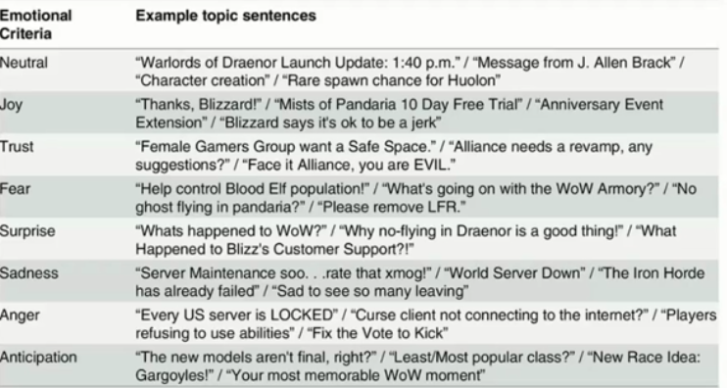
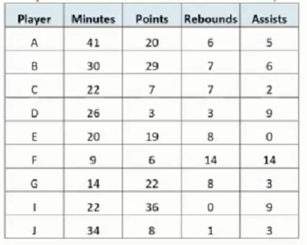
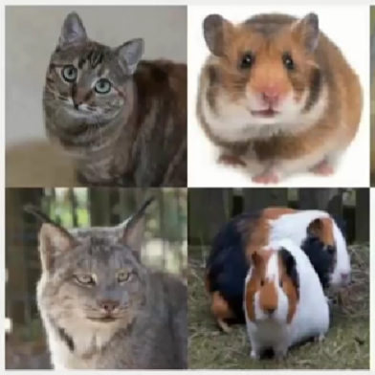
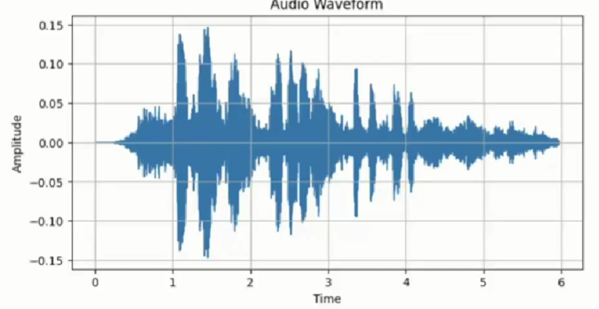
Данные (примеры)

Slide 6



ДАННЫЕ И ИХ КАЧЕСТВО
Способы получения данных
Открытые датасеты
Автоматизированный сбор данных
Kaggle и прочие
Сайты статистики
Энтузиасты
Легальные API
Краудсорсинг
Покупка
Толока
Операторы связи
Интернет-компании
Операторы или агрегаторы

Slide 7

ДАННЫЕ И ИХ КАЧЕСТВО
Открытые источники данных
https://datasetsearch.research.google.com/
https://www.kaggle.com/
https://rosstat.gov.ru/
https://huggingface.co/datasets

Slide 8



ДАННЫЕ И ИХ КАЧЕСТВО
Качество данных
Garbage In – Garbage Out: модель не становится умнее, чем данные и критерии, по которым её обучают и проверяют.
Модель тем лучше, чем чище данные, но чистых данных почти нет.
Происхождение и полнота
Точность и актуальность
Откуда взяты данные и насколько они покрывают реальную картину
Насколько данные верны на момент использования
Репрезентативность
Согласованность
Насколько выборка отражает всю совокупность объектов
Отсутствие противоречий между источниками и записями
Если исторические решения были смещены, модель может воспроизвести это смещение; «нейтральный алгоритм» не гарантирует нейтральный результат.

Slide 9

ДАННЫЕ И ИХ КАЧЕСТВО
Кейс Amazon
Система ИИ для отбора резюме обучалась на 10 годах найма в компании.
В индустрии исторически преобладали мужчины — модель «выучила» отдавать им предпочтение.
Проблема не сводится к «плохой модели»: важны выбор целевой переменной, покрытие данных, правила разметки и способ оценки результата.
2018
Проект закрыт

Slide 10
Задача Data Science
От постановки задачи до признаков, алгоритма и метрик качества

Slide 11

ЗАДАЧА DATA SCIENCE
Что такое data science (наука о данных)?
Практическая деятельность по обработке, анализу и представлению данных
Позволяет восстановить сложные зависимости по конкретному числу примеров

Slide 12
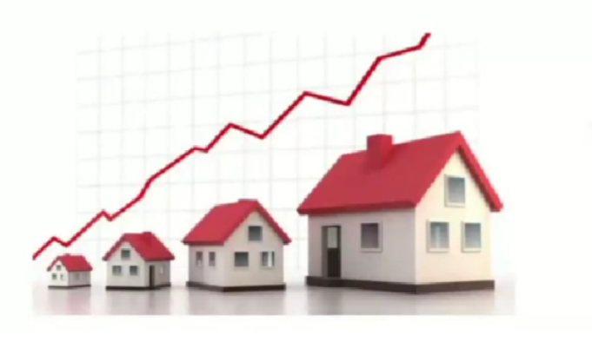
ЗАДАЧА DATA SCIENCE
Этапы решения задачи в машинном обучении
Пример 1
Известны характеристики квартир (количество комнат, год подстройки, этаж и т.п.) в Москве.
Как по характеристикам определить рыночную стоимость квартиры?

Slide 13
ЗАДАЧА DATA SCIENCE
Обозначения
Объект
Ответ, целевая переменная
Для чего мы хотим делать предсказания
Что предсказываем
— Конкретная квартира
— Стоимость квартиры
Объект → Ответ
Обучающая выборка — набор объектов, для которых известны правильные ответы (может быть трудоёмким, объём влияет на качество задачи)

Slide 14
ЗАДАЧА DATA SCIENCE
Признаки
Объекты – абстрактные сущности, но компьютеры работают только с числами
Признаки – числовые характеристики объектов
Специалист по анализу данных – не эксперт в предметной области
Эксперты нужны при формировании признаков
Придумать и собрать качественные признаки – большая задача

Slide 15
ЗАДАЧА DATA SCIENCE
Пример 2
1
Клиент – сеть ресторанов, которая хочет открыть ещё один
2
Есть несколько вариантов размещения
3
Задача – выбрать тот, который принесёт наибольшую прибыль

Slide 16
ЗАДАЧА DATA SCIENCE
Термины
x
объект, то, для чего делаем предсказание (расположение ресторана)
X
пространство объектов (все возможные расположения ресторана)
y
целевая переменная, то, что предсказываем (прибыль ресторана)
Y
пространство решений, все значения ответа (все вещественные числа)

Slide 17
ЗАДАЧА DATA SCIENCE
Обучающая выборка
Собираем много объектов с известным значением целевой переменной (уже имеющиеся рестораны, их признаковое пространство и прибыль).

Slide 18



ЗАДАЧА DATA SCIENCE
Признаковое описание
Объект – абстрактная сущность, а компьютеры работают с числовыми данными.
Признак (feature) – числовая характеристика объекта.
ПРИЗНАКИ БЫВАЮТ
Числовые
Бинарные
Категориальные
Со сложной структурой
Например, размер среднего чека
Например, есть ли меню на английском языке
Тип кухни (итальянская, европейская, китайская и т.п.)
Отзывы, фотографии

Slide 19
ЗАДАЧА DATA SCIENCE
Примеры признаков для задачи
1
Локация
2
Расстояние до ближайшего конкурента
3
Количество проезжающих за день машин
4
Средняя стоимость жилья поблизости
5
Средний возраст жителей поблизости
6
и т.д.

Slide 20

ЗАДАЧА DATA SCIENCE
Алгоритм и метрики
a(x) — алгоритм, модель
Функция, предсказывающая ответ для любого объекта
Метрики
Используются для оценки качества модели (меры качества работы алгоритма на выборке)

Slide 21
ЗАДАЧА DATA SCIENCE
Обучение
Алгоритм a — это формула над признаками
Формулы можно придумать разные:
w₁ · площадь
w₁ · площадь + w₂ · (число комнат)
w₁ · площадь + w₂ · (число комнат) + w₃ · (расстояние до метро)
Вид формулы задаёт класс алгоритмов
Где взять параметры w₁, w₂, w₃?
Обучение — поиск оптимальных параметров алгоритма

Slide 22
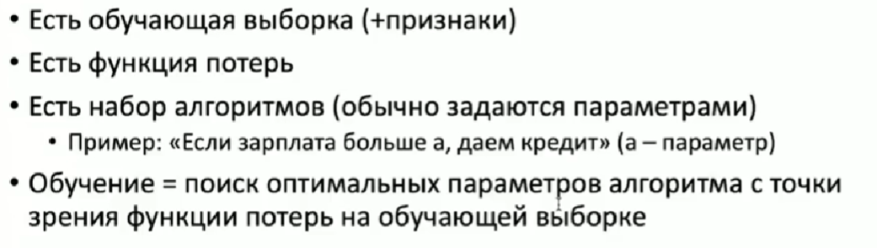
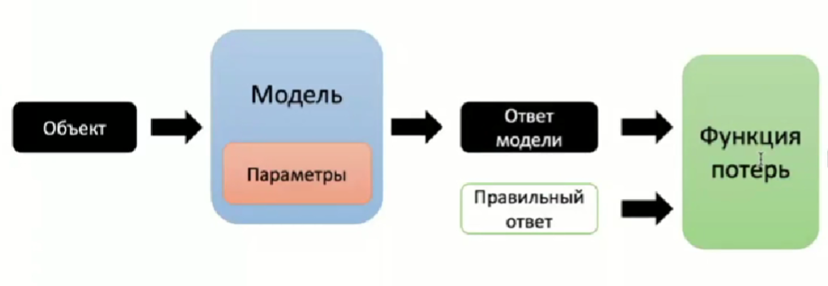
Обучение алгоритма

Slide 23
ЗАДАЧА DATA SCIENCE
Среднеквадратичная ошибка (Mean Squared Error, MSE):
(прогноз − факт)²
прогноз = 1 000 000, факт = 1 000 000 ⇒ (1 000 000 − 1 000 000)² = 0
прогноз = 1 000 000, факт = 1 000 005 ⇒ (1 000 000 − 1 000 005)² = 25
прогноз = 1 000 000, факт = 2 000 000 ⇒ (1 000 000 − 2 000 000)² = 10¹²
Функция потерь должна соответствовать бизнес-требованиям

Slide 24
PANDAS
Библиотека Pandas применяется для анализа данных, это одна из самых популярных библиотек. Она предоставляет множество полезных инструментов для сбора, очистки и моделирования данных. С Pandas вы можете загружать, подготавливать, анализировать и манипулировать любыми индексированными данными.
import pandas as pd

Slide 25
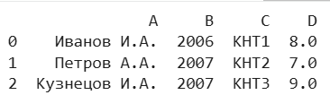
DataFrame
DataFrame – специальная структура данных в библиотеке Pandas.
Создадим DataFrame с информацией о студентах:
import pandas as pd
df = pd.DataFrame([['Иванов И.А.',2006,'КНТ1',8.0 ], ['Петров А.А.',2007,'КНТ2',7.0 ], ['Кузнецов И.А.',2007,'КНТ3',9.0 ]], columns=list('ABCD'))
print(df)

Slide 26
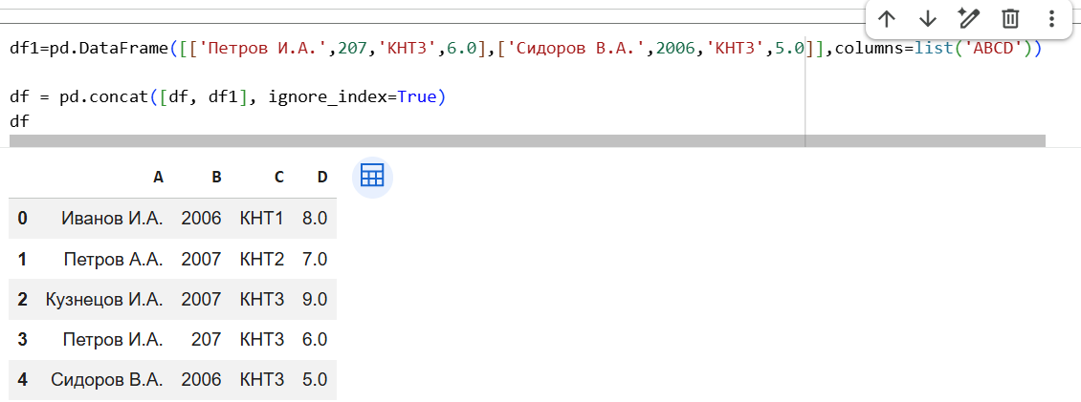
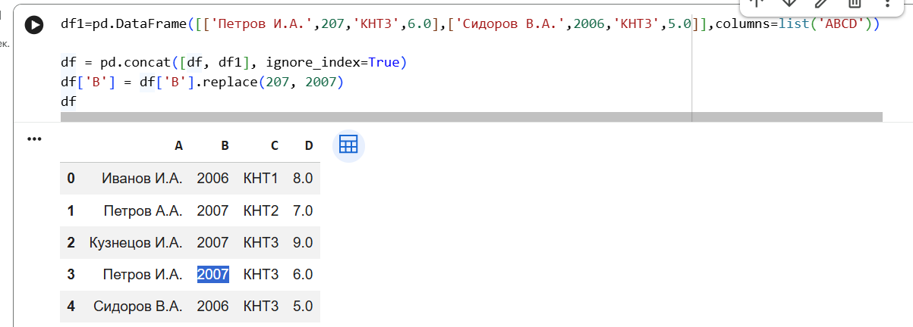
Добавление строк в DataFrame (пример)
Обратим внимание на опечатку в строке с индексом 3 (год 207).
Опечатки можно исправить функцией replace().

Slide 27
Удаление строк, столбцов, запись в файл (пример)
df2 = df1.drop(labels=['C'], axis=1)#удалить столбец 'C’
df1.drop(df1.index[0], inplace=True)#удалить строку с индексом 0
df1.to_csv('/content/gdrive/My Drive/Colab Notebooks/updated_dataset.csv', sep=',', header=True)#сохранить данные в файл
dataX = pd.read_csv("/content/gdrive/My Drive/Colab Notebooks/time_series_covid19_confirmed_global.csv", header=0, sep =',’)#прочитать данные из файла

Slide 28
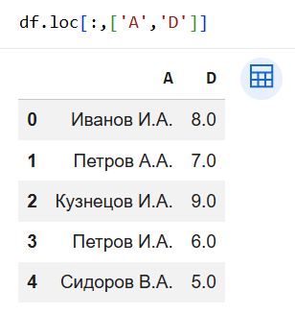
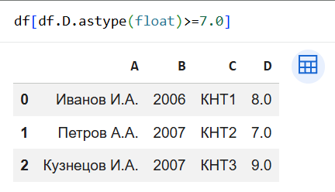
Фильтрация данных (пример)
df1.loc[:,['A','D']]
#выбрать столбцы с индексами ‘A’ и ‘D’
print(df1[df1.D.astype(float) >= 7.0])
#вывести те строки в которых средний балл студента не меньше 7

Slide 29
Полезные функции
fillna()-заполнение пропущенных значений
isnull().sum() - вывод количества пропущенных значений
unique() - вывод уникальных значений
replace() - замена
mean() - среднее значение
df.columns — вывод названия всех столбцов
describe() - статистика по всем признакам
info() - более подробное описание признаков
https://colab.research.google.com/drive/1sMdap7XR11R39BIlQ0xrOOAxlKfTRgZt?usp=sharing

